Slide 1
侧信道攻击
Rocking Drones with Intentional Sound Noise on Gyroscopic Sensors
组长：姚良威
汇报人：李浩东
其它组员：石超、孙浩飞、田忠昌

Slide 2
1.研究背景
2.攻击方法
目 录/contents
3.噪声分析
4.仿真与实验
5.总结与展望

Slide 3
1
研究背景

Slide 4
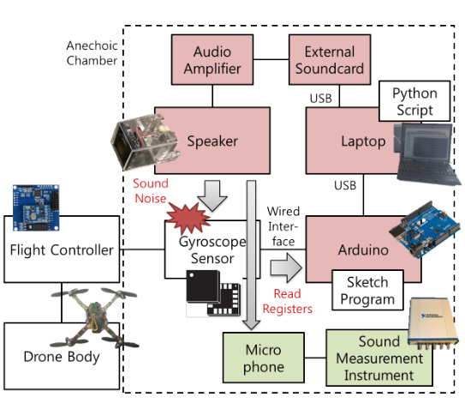
主要目的
传感器可能会被恶意的物理特性所欺骗。
MEMS陀螺仪在共振频率下工作，会降低其精确度。
本文主要研究了攻击者可否利用恶意的噪声，使装备有微机电系统(MEMS)陀螺仪的无人机失控。
Notes:
传感器被广泛应用，但是传感器可能会被恶意捏造的物理特性所欺骗。（比如 温度 磁场 噪声）
MEMS陀螺仪是无人机中的重要传感器，但是共振频率会降低其精确度，这一特性可能会被恶意利用。
本文主要研究了对手是否可以使用有意的声音噪声使装备有微机电系统(MEMS)陀螺仪的无人机失去能力。
以下将MEMS陀螺仪 简称陀螺仪。

Slide 5
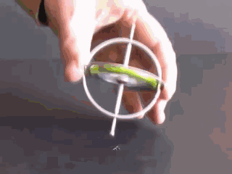
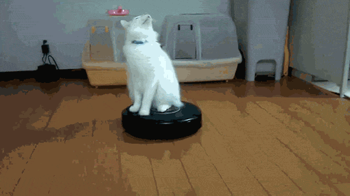
背景知识
机械陀螺仪

Slide 6
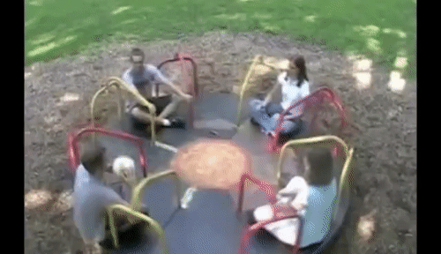
背景知识
科里奥利力

Slide 7
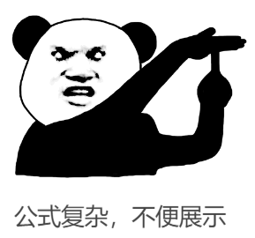
背景知识
MEMS陀螺仪工作原理
施加电压，让质量块做振荡式来回运动
当旋转时，由于科里奥利力的作用，陀螺仪中的质量块会发生偏转。
通过测量质量块电容的变化，计算就可以得到与旋转有关的信息

Slide 8
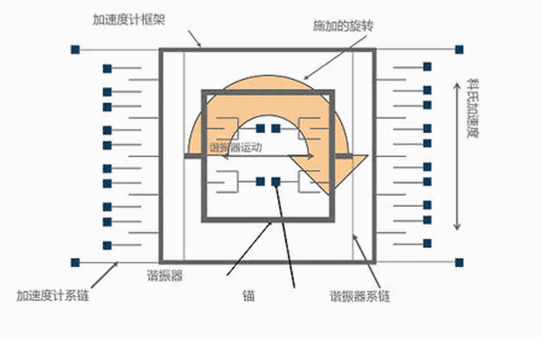
背景知识
陀螺仪工作原理
Notes:
施加电压，让质量块做振荡式来回运动
当旋转时，由于科里奥利力的作用，陀螺仪中的质量块会发生偏转。
通过测量质量块电容的变化，计算就可以得到与旋转有关的信息
【施加变化的电压来回移动器件，此时器件只有水平运动没有垂直运动。】
【如果施加旋转，可以看到器件会上下移动，外部指将感知该运动，从而就能拾取到与旋转相关的信号。】

Slide 9
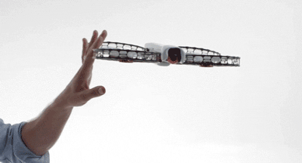
背景知识
无人机
无人机的稳定运行离不开PID算法

Slide 10
背景知识
攻击原理
使得陀螺仪的MEMS结构中产生共振
在陀螺仪谐振频率处的高幅值噪声
由于这种共振，会使陀螺仪输出异常，进而导致相关系统故障。

Slide 11
2
攻击方式

Slide 12
攻击方式
侧信道攻击
1
嵌入式设备通过陀螺仪的变化，来窃取按键信息
2
传感电路的欺骗攻击，不影响传感器的情况下，伪造传感信号
3
在ABS系统车轮感应器附近放置相同特性的传感器进行欺骗攻击
4
对无人机的攻击主要来自于网络攻击和系统授权
Notes:
如解锁密码，银行卡密码等
4. 例如攻击使用未加密的局域网，一架无人机劫持另一个无人机

Slide 13
攻击方式
影响与预防
以前提出的减少噪音干扰的机制
陀螺仪的谐振频率通常被设计为高于可听频率 (即20 kHz以上)
但也发现了陀螺仪会被日常频率和超声波影响其稳定性
泡沫包围陀螺仪
增加额外的结构
Notes:
以前提出的减少噪音干扰的机制
1. 泡沫包围陀螺仪
2. 陀螺仪中增加额外的结构，只响应谐振频率，抵消陀螺仪的谐振输出

Slide 14
本文的主要实验
利用的日常噪声来影响陀螺仪，看是否对商用无人机飞控系统造成损害
这一现象可能导致无人机上陀螺仪的应用系统产生严重失控的问题，对该问题进行研究是非常重要的。
Notes:
目前，这些MEMS陀螺仪广泛应用于无人机和智能手机。MEMS陀螺仪的精度退化问题只是在性能问题的背景下考虑的，但这种现象可以作为一个新的攻击矢量。
因此，将这一现象作为一种可能导致无人机等MEMS陀螺仪应用系统严重失控的漏洞进行研究是非常重要的。

Slide 15
3
噪声分析

Slide 16
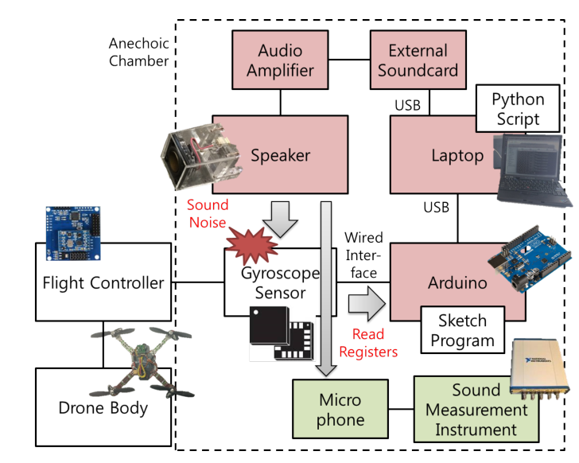
噪声分析
概述
在计算机上运行脚本以产生单一频率的声音噪声并从目标陀螺仪收集数据。
一个连接到计算机的扬声器作为声源并放置在陀螺仪顶部10cm处。
使用anduino微处理器板对传感器寄存器进行读写。
以100Hz为间隔，产生频率从100Hz到30kHz的单音噪声。
从目标陀螺仪上收集1000个样本。
共评估了四家厂商的15种MEMS陀螺仪，每一种陀螺仪都需要不同的配置电路和寄存器才能正常工作。
Notes:
测量实验逻辑图如图1所示。实验在消音室中进行。
在计算机上运行脚本以产生单一频率的声音噪声并从目标陀螺仪收集数据。
一个连接到计算机的扬声器作为声源并放置在陀螺仪顶部10cm处。
使用anduino可编程微处理器板对传感器寄存器进行读写。
以100Hz为间隔，产生频率从100Hz到30kHz的单音噪声。
从目标陀螺仪上收集1000个样本。
共评估了四家厂商的15种MEMS陀螺仪，每一种陀螺仪都需要不同的配置电路和寄存器才能正常工作。

Slide 17
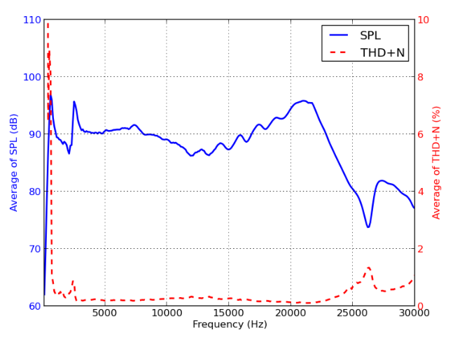
噪声分析
声源
主要从声源的响度和线性度来分析声源。
声音的响度常用的测量单位式声压级(SPL)，SPL值越大代表声音越大。
声源的另一个重要特性是总谐波失真加噪声(THD+N)，用来表明声音的纯真度。THD+N值高的表明噪声和谐波的功率是高的。
没有必要对THD+N值较低的声源进行攻击。
上图显示了所有实验的SPL和THD+N的平均值
Notes:
上图显示了所有实验的SPL和THD+N的平均值。SPL的值在80dB以上，嘈杂工厂、吹风机以及地铁的噪音水平是90dB左右。THD+N小于2%。

Slide 18
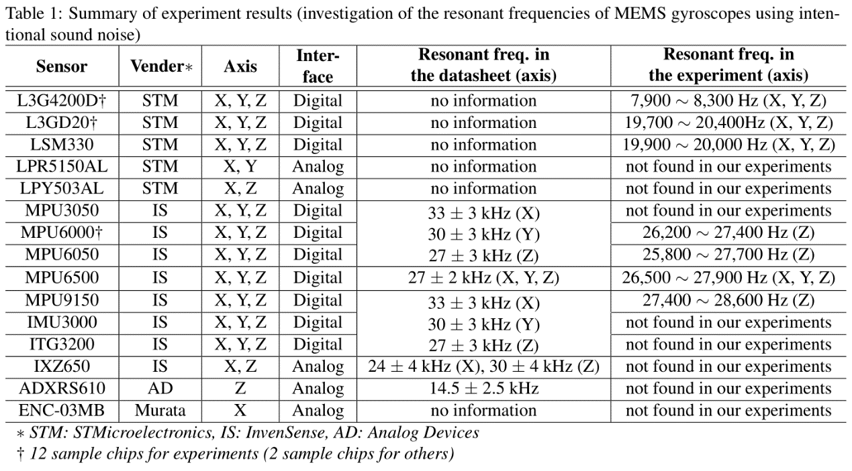
噪声分析
噪声的影响
在无噪声的情况下，原始数据的样本的标准差理想为零，因此将有噪声和无噪声的标准差之差作为陀螺仪共振的判断依据。
第六列的实验结果表明，共有7个陀螺仪会以本身的共振频率对噪音作出反应。
Notes:
第三列表示陀螺仪的自由度
第四列表示陀螺仪的接口类型
第五列是谐振频率数据表给出的谐振频率
第六列是实验的数据

Slide 19
噪声分析
噪声的影响
总之，保持谐振频率不公布或者提高到更高的频率区域都是减少噪音共振很好的办法。
然而只要存在共振，恶意攻击者就可以诱导出共振。
Notes:
至于其他没有找到谐振频率的陀螺仪，作者认为是由于频率间隔不够小造成的，也有可能是他们的谐振频率高于30kHz。

Slide 20
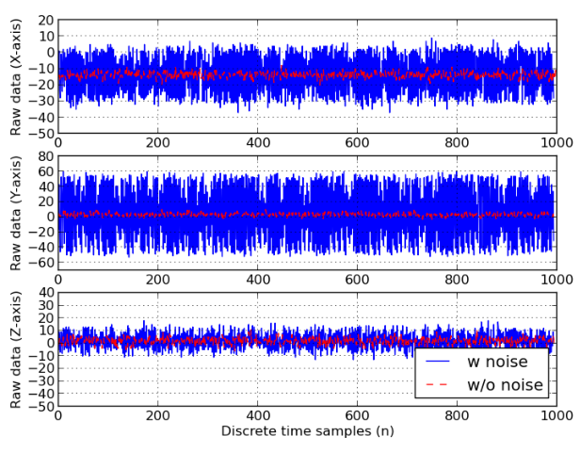
噪声分析
噪声的影响
Notes:
作者还比较了这些数据的标准差，我们认为不是很直观。
然而上图，是L3G4200D陀螺仪在8000Hz时带有噪声和无噪声的数据样本，可以清晰的发现震动幅度变化明显。这相当于遥控器控制无人机快速抖动或剧烈的风吹动无人机造成的影响。

Slide 21
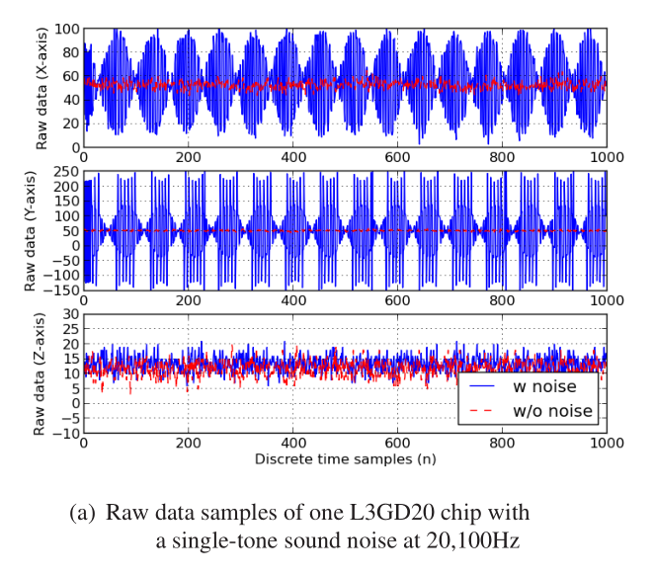
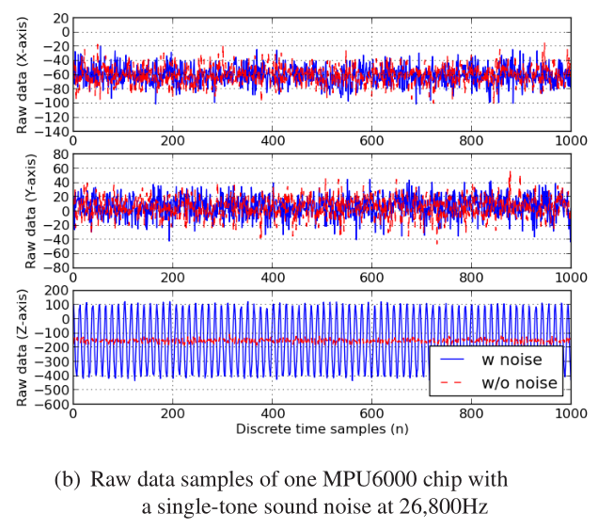
噪声分析
噪声的影响
Notes:
接下来展示了L3GD20在20100Hz下的和MPU6000陀螺仪在26800Hz下的数据，这两个陀螺仪会作为接下来实验的靶机。

Slide 22
4
仿真与实验

Slide 23
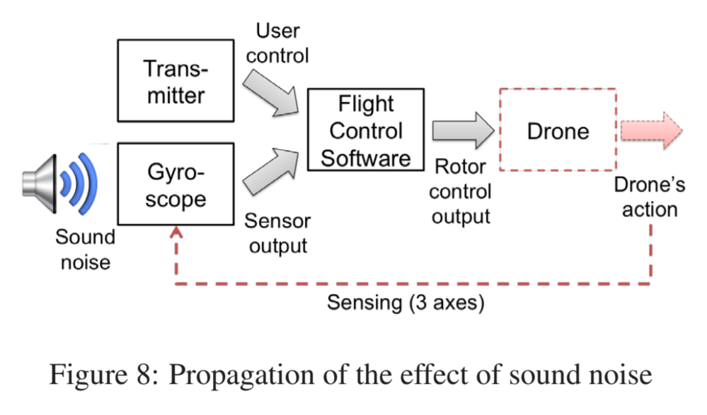
仿真与实验
MEMS陀螺仪的输出随陀螺仪自身谐振频率处的声噪声而波动。
本节描述了这种波动对无人机控制的影响,下图展示了用户从遥控器的输入和来自陀螺仪的输入是如何传播到无人机的操作中的。
Notes:
图8显示了此传播中的每个步骤。
飞行控制软件根据用户输入和陀螺仪输出计算四个旋翼的每个控制信号。这个控制信号机械地控制每个旋翼的速度，从而依次决定无人机的倾斜、方向和旋转。

Slide 24
仿真与实验
陀螺仪的谐振频率下的声音噪声如何影响目标无人机的控制。作者采取以下三个步骤。
为了解目标无人机对陀螺仪输出波动的异常传感的反应，对飞行控制软件进行了静态分析。
1
在现实世界的条件下，对两架目标无人机发动攻击，以评估最大声噪声对它们的影响
2
3
为确保攻击的成本效益参数，对陀螺仪输出从最大噪声的1%到100%进行了软件模拟。

Slide 25
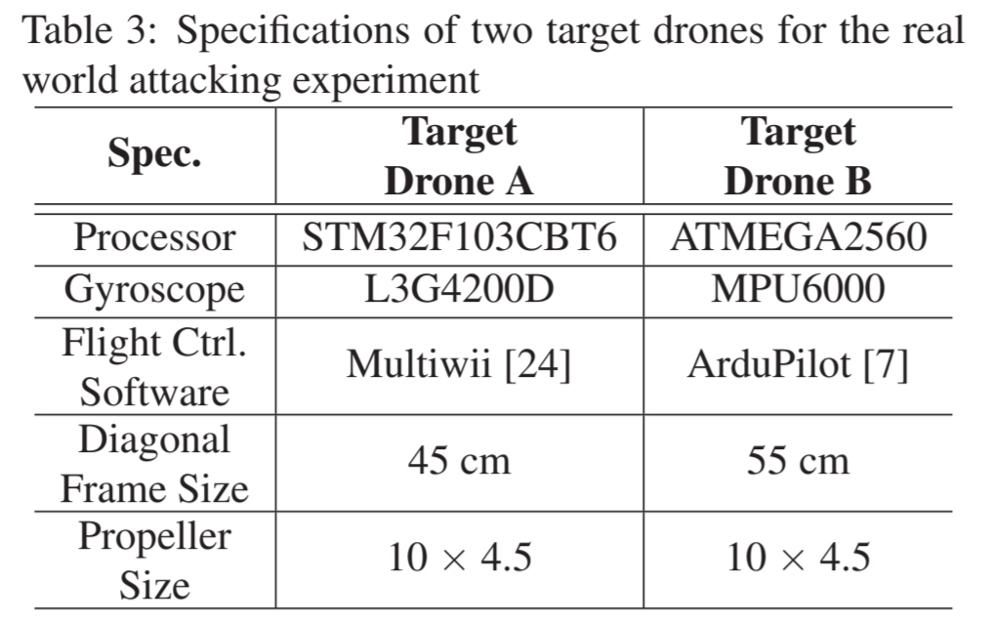
仿真与实验
目标无人机
两架DIY无人机作为目标无人机，并分别配备了L3G4200D和MPU6000这两个脆弱陀螺仪，主要规格见表3。
所有的DIY无人机都需要校准才能稳定运行。

Slide 26
仿真与实验
软件分析
目标无人机A的飞行控制软件，支持各种陀螺仪，原始数据（陀螺仪寄存器数据和用户控制器发射数据）是飞行控制软件的主要输入数据，输出数据是由PID控制算法计算出的旋翼控制数据。
算法描述了该飞行控制软件中默认PID控制算法的高级实现
Notes:
具体实现在下一页

Slide 27
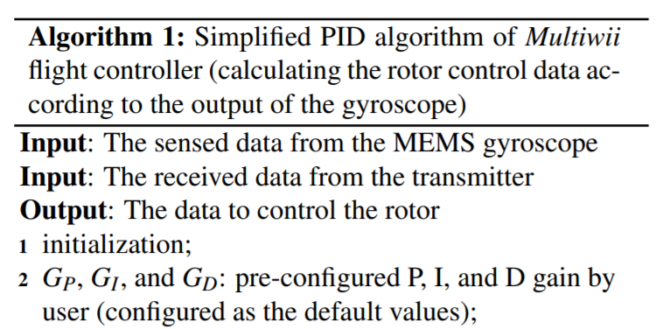
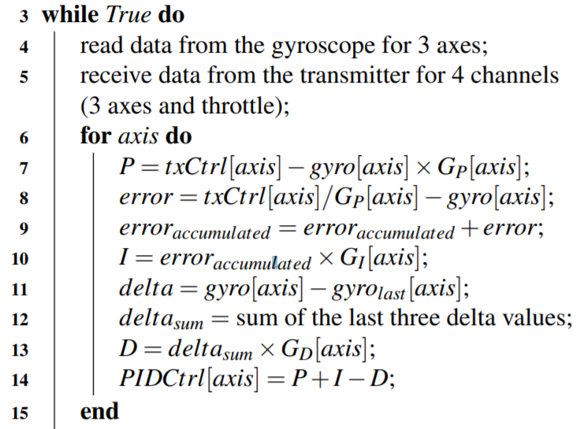
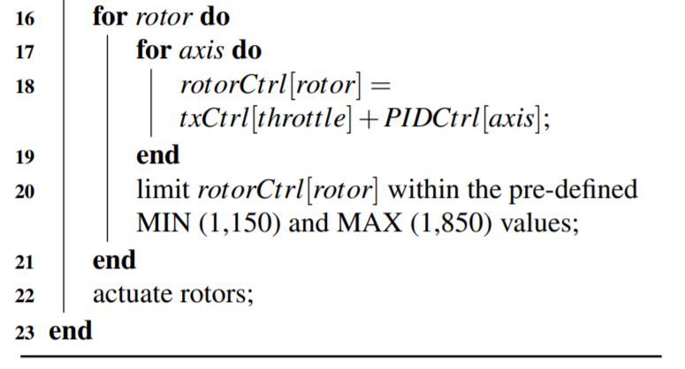
仿真与实验
软件分析
作者还分析了无人机 B的飞行控制软件ArduPilot， 软件分析表明ArduPilot中使用的PID算法与目标无人机A中使用的基本相同，两种算法之间的唯一区别是增益乘以P、I和D项的微小变化。这被认为是在传感器的配置值上的差异。
Notes:
P与陀螺仪的当前输出值成正比，如果陀螺仪的当前输出值（陀螺仪轴）异常大，则可以忽略来自发射机的期望控制值（txCtrl轴）（第7行）。
I与发射机和陀螺仪的输出（第10行）之间的累积误差成正比，这可以忽略，因为目标无人机的I项增益(GI)的默认值非常小。
D与陀螺仪（第13行）的先前和当前输出值之间的变化（增量）成正比。
这三个项直接影响每个轴（第14行）的PID控制值（PIDCtrl[轴]）。如果P和D值异常大，PID控制值也会异常增加。因此，可以忽略所需的油门控制（油门控制）（第18行）。
最后，所有转子控制值都受到预定义的最小值和最大值（第20行）的约束。
在整个过程中，来自陀螺仪的原始数据没有被检查、过滤或验证。换句话说，目标无人机系统在其传感和驱动过程中完全信任陀螺仪输出的完整性。因此，我们的攻击可能会直接受到对目标无人机的控制。

Slide 28
仿真与实验
现实实验
实验解决问题如下：
给定用户输入的txCtrl[油门]和波动的PIDCtrl[轴]，rotorCtrl[旋翼]有多少变化？
2) 旋翼旋转的变化如何影响无人机的行为？
为了回答这些问题，我们决定在现实世界中发动攻击，由声音噪声引起的波动。

Slide 29
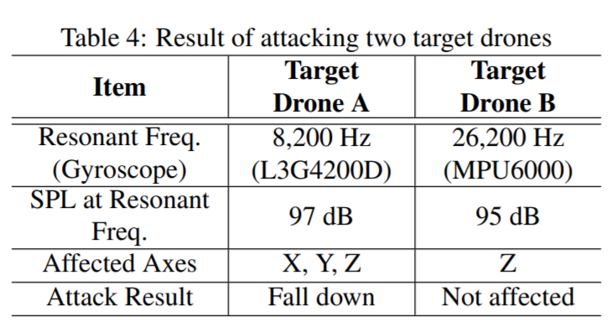
仿真与实验
实验一
攻击设置：
在目标系统的陀螺仪上方安装了一个距离10厘米远的小蓝牙扬声器，作为攻击声源。
基频分量的SPL为113dB，扬声器的音量最大。低THD+N并没有考虑到在攻击中使用的声源。
为了观察目标无人机在攻击前、期间和之后的状态，共振频率下的声音噪声被关闭，打开（攻击），并每10秒再次关闭一次。
Notes:
表4总结了两种目标无人机(A和B)的攻击实验结果。我们的攻击成功地破坏了对目标无人机A的控制，但它并没有影响到目标无人机B。对目标无人机B的攻击失败的原因是目标无人机B的陀螺仪只沿z轴产生共振。目标无人机B的Z轴对应于板上的磁强计也能感知到的水平方向。

Slide 30
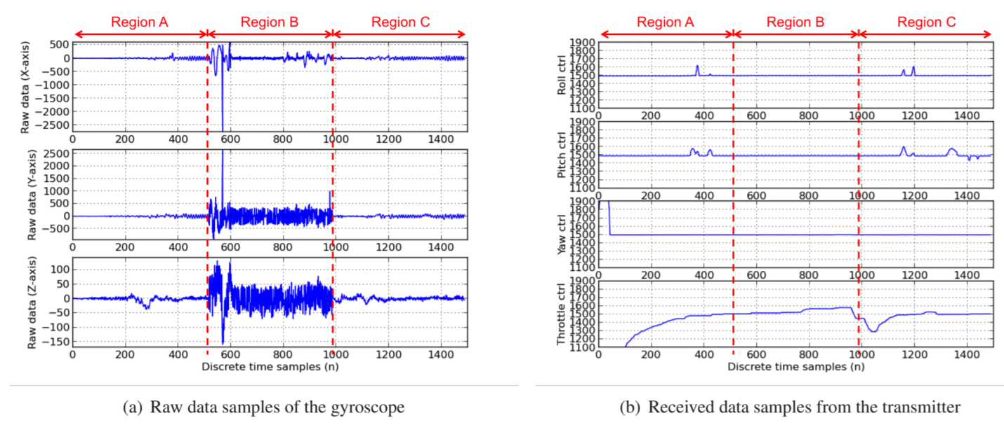
仿真与实验
实验二
作者还连接了一个声纳设备以测量高度，以及两个蓝牙到UART（通用异步接收器/发射器）模块以从目标无人机a收集实时数据。
Notes:
图9中的区域A对应于攻击前的一段时间。用户逐渐提高油门（图9(b)），四个旋翼的速度也相应提高（图9(c)）。作为回应，目标无人机A在空中上升了超过100厘米(图9(d)）。当攻击开始时（区域B），陀螺仪的输出由于谐振频率下的声音噪声而波动（图9(a)）。根据陀螺仪的谐振输出，旋翼控制数据在最大值和最小值之间波动（图9(c)中的区域B）。
当攻击开始时，目标无人机A立即下降。在攻击过程中，目标无人机A无法上升或恢复其控制，即使保持了油门控制，使其能够缓慢上升(图9(b))。攻击停止后(C区)，目标无人机A再次正常上升并恢复了控制。在现实世界的实验中，我们攻击了目标无人机A 20次，在每次测试中，它在攻击后不久就坠毁了。

Slide 31
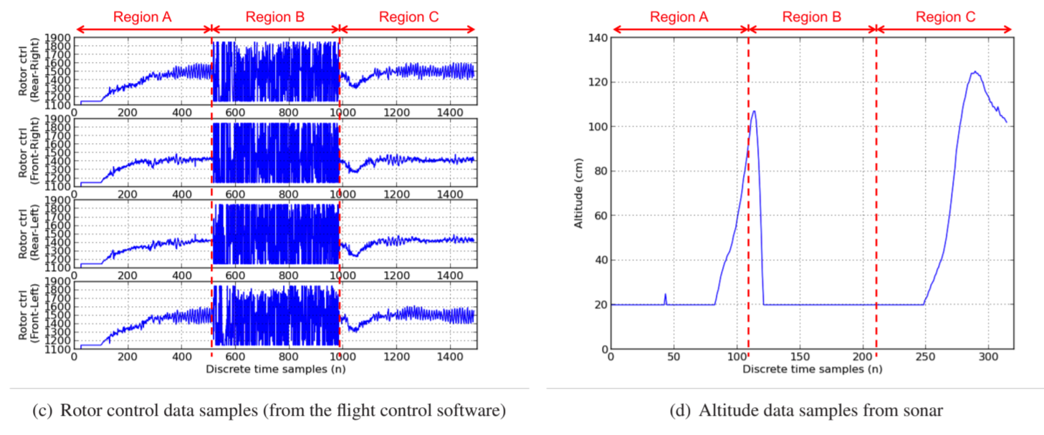
仿真与实验
实验二
作者还连接了一个声纳设备以测量高度，以及两个蓝牙到UART（通用异步接收器/发射器）模块以从目标无人机a收集实时数据。
Notes:
图9中的区域A对应于攻击前的一段时间。用户逐渐提高油门（图9(b)），四个旋翼的速度也相应提高（图9(c)）。作为回应，目标无人机A在空中上升了超过100厘米(图9(d)）。当攻击开始时（区域B），陀螺仪的输出由于谐振频率下的声音噪声而波动（图9(a)）。根据陀螺仪的谐振输出，旋翼控制数据在最大值和最小值之间波动（图9(c)中的区域B）。
当攻击开始时，目标无人机A立即下降。在攻击过程中，目标无人机A无法上升或恢复其控制，即使保持了油门控制，使其能够缓慢上升(图9(b))。攻击停止后(C区)，目标无人机A再次正常上升并恢复了控制。在现实世界的实验中，我们攻击了目标无人机A 20次，在每次测试中，它在攻击后不久就坠毁了。

Slide 32
5
总结与展望

Slide 33
总结与展望
潜在的攻击场景
本文使用的攻击模型在两个方面过于明显:
使用的声音在可听范围内，容易被检测
扬声器离无人机很近。可以通过一些方法来进行远程攻击
Notes:
1.使用可听到的声音可以被很容易地检测到，但是在表一中有一些陀螺仪的共振频率在人类听不见的波段，可以使用超声波发生器和转换器就可以发起攻击。

Slide 34
总结与展望
远程攻击方法
通过对混合广播宽带电视(HbbTV)的攻击控制电视流，从而控制无人机所带的扬声器。
通过装备了扬声器的无人机来产生与敌方无人机陀螺仪共振频率的声音来攻击敌方无人机。
使用特制的声震装置（AHD）。
声波墙
Notes:
1.有一些场合（比如在搜救行动中）会使用带有扬声器的无人机，对于这种情况，可以通过对混合广播宽带电视(HbbTV)的攻击控制电视流，从而控制无人机所带的扬声器。
3.远程声震装置(LRAD)可以用作声震装置(AHD)。AHD是一种特别设计的扩音器，比普通扩音器传输的声音更远，通过使用AHD可以扩大攻击范围。
4.在一个特定的区域建立一个声墙或辐射连续的声音噪音(不同频率)的区域，以执行禁飞区。

Slide 35
总结与展望
防御对策
降低噪声影响
用泡沫包围陀螺仪
差分比较器
谐振调谐
Notes:
2.差分比较器 ：物理隔离是一种被动的缓解方法，而使用差分比较器是一种主动的缓解方法。应用一种只对谐振频率作出响应的特殊结构的附加陀螺仪，可以抵消主陀螺仪的谐振输出。
3.谐振调谐：在MEMS陀螺仪的工作中，第3.3.1节提到的弯曲改变了传感质量和传感电极之间的电容，这个电容变化被感知为陀螺仪的输出。通过使用一个附加的反馈电容连接到传感电极，可以调整谐振频率和谐振效应的大小.

Slide 36
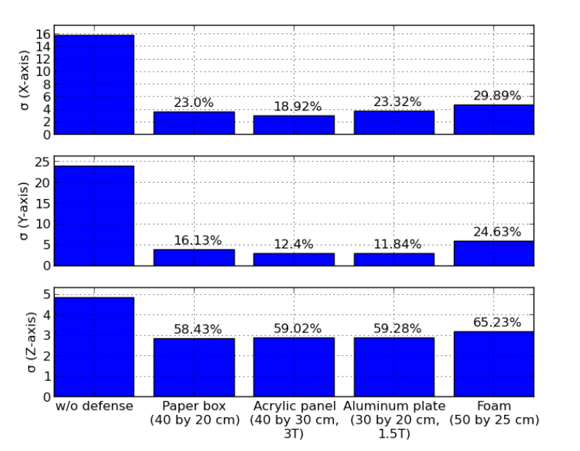
总结与展望
防御对策
用四种不同材料对一台L3G4200D 陀螺仪进行物理隔离试验的实验结果
Notes:
上图显示了物理隔离实验的结果，实验使用了四种不同的材料:纸板、丙烯塑料板、铝板和泡沫。我们把这些材料放在声源和陀螺仪之间。不同材料的隔震性能差别不大。使用这些材料，可以使噪声对L3G4200D陀螺仪三轴的影响分别降低到23.78%、16.25%和60.49%。

Slide 37
总结与展望
局限性
差分比较器
成本太高
01
02
03
物理隔离
影响其他传感器或组件并提高电路板的温度
谐振调谐
不一定有效
Notes:
这些反制措施可以用来减轻受到的攻击。然而，用某些材料围绕陀螺仪传感器可能会导致几个问题，例如影响其他传感器或组件，并提高电路板的温度。这些问题可能会导致无人机控制系统出现故障。此外，使用差分比较器与另一个陀螺仪需要额外的成本。谐振调谐对策也有谐振频率不因调谐而消失的局限性。因为共振频率仍然存在，仍然可能在共振频率上进行攻击。

Slide 38
总结与展望
本文通过实验实现了对两架配备不同MEMS陀螺仪的目标无人机的攻击，验证了使用扬声器产生的噪声可以影响装备MEMS的陀螺仪的无人机失去能力，之后提出了一些对策，但是会有一定的局限性，因此有必要开发一种低成本的、基于软件的防御机制来对抗各种类型的嵌入式设备的传感器攻击。
在实验中，我们发现某些加速度计在某些频率上也会受到高功率噪声的影响，可以进一步对此现象进行研究。

Slide 39
感谢聆听

Slide 40
